Slide 1
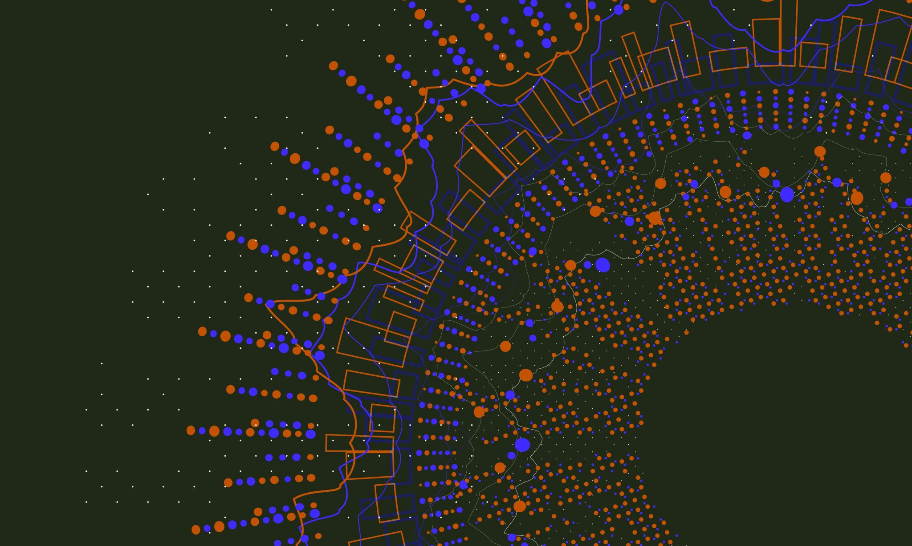
ÚZEMNÍ PLÁNOVÁNÍ A URBANISMUS
Cvičení 5
Mgr. Michaela Kousalová

Slide 2
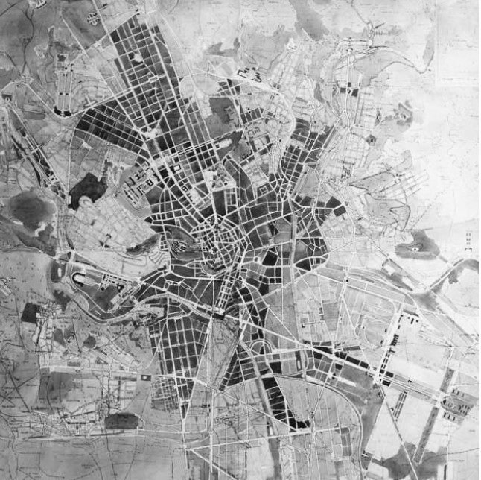
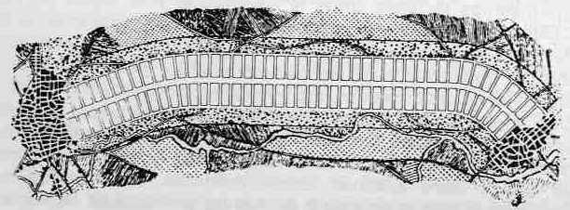
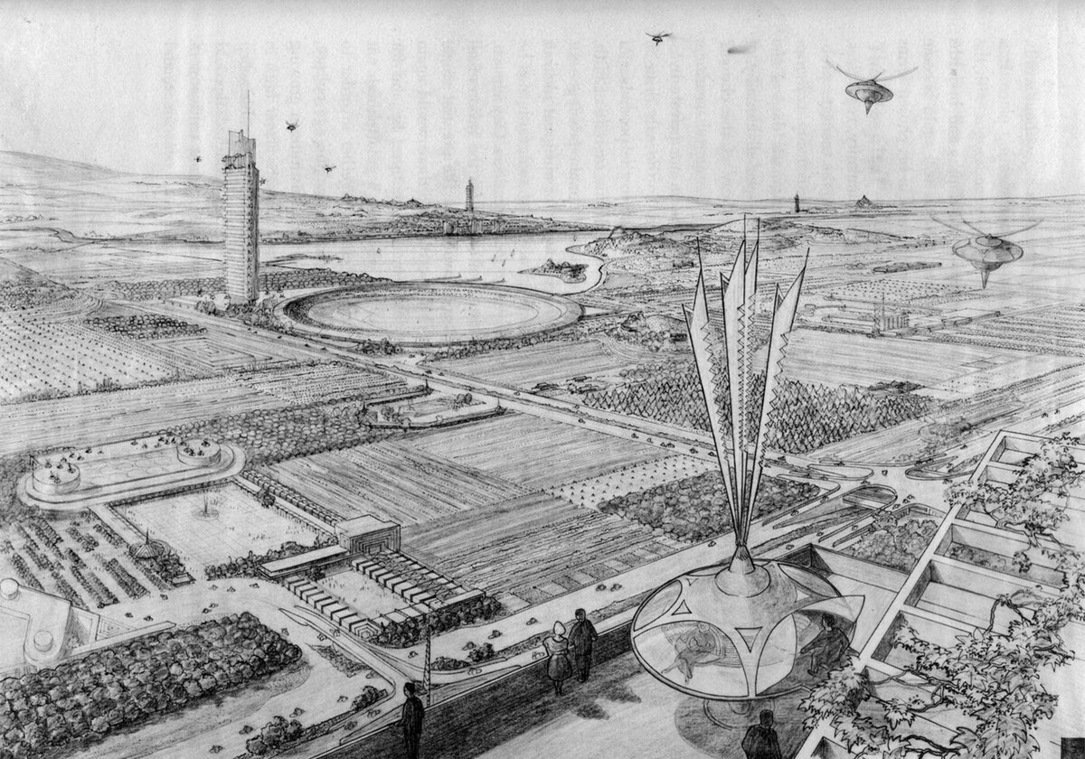
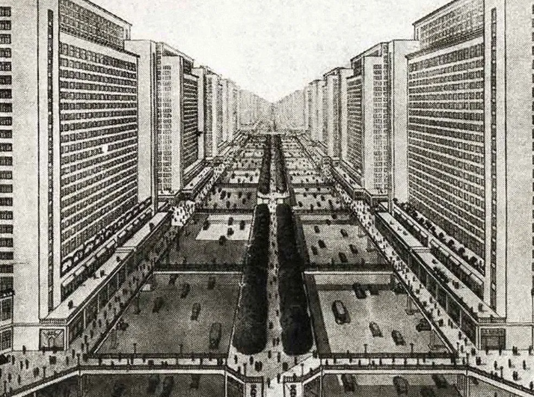
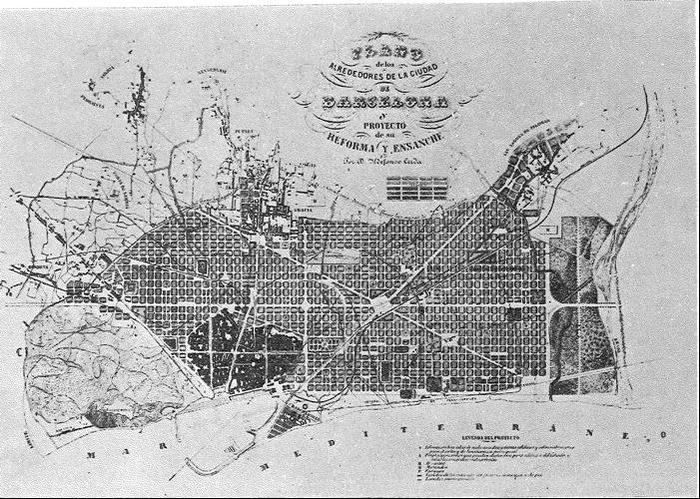
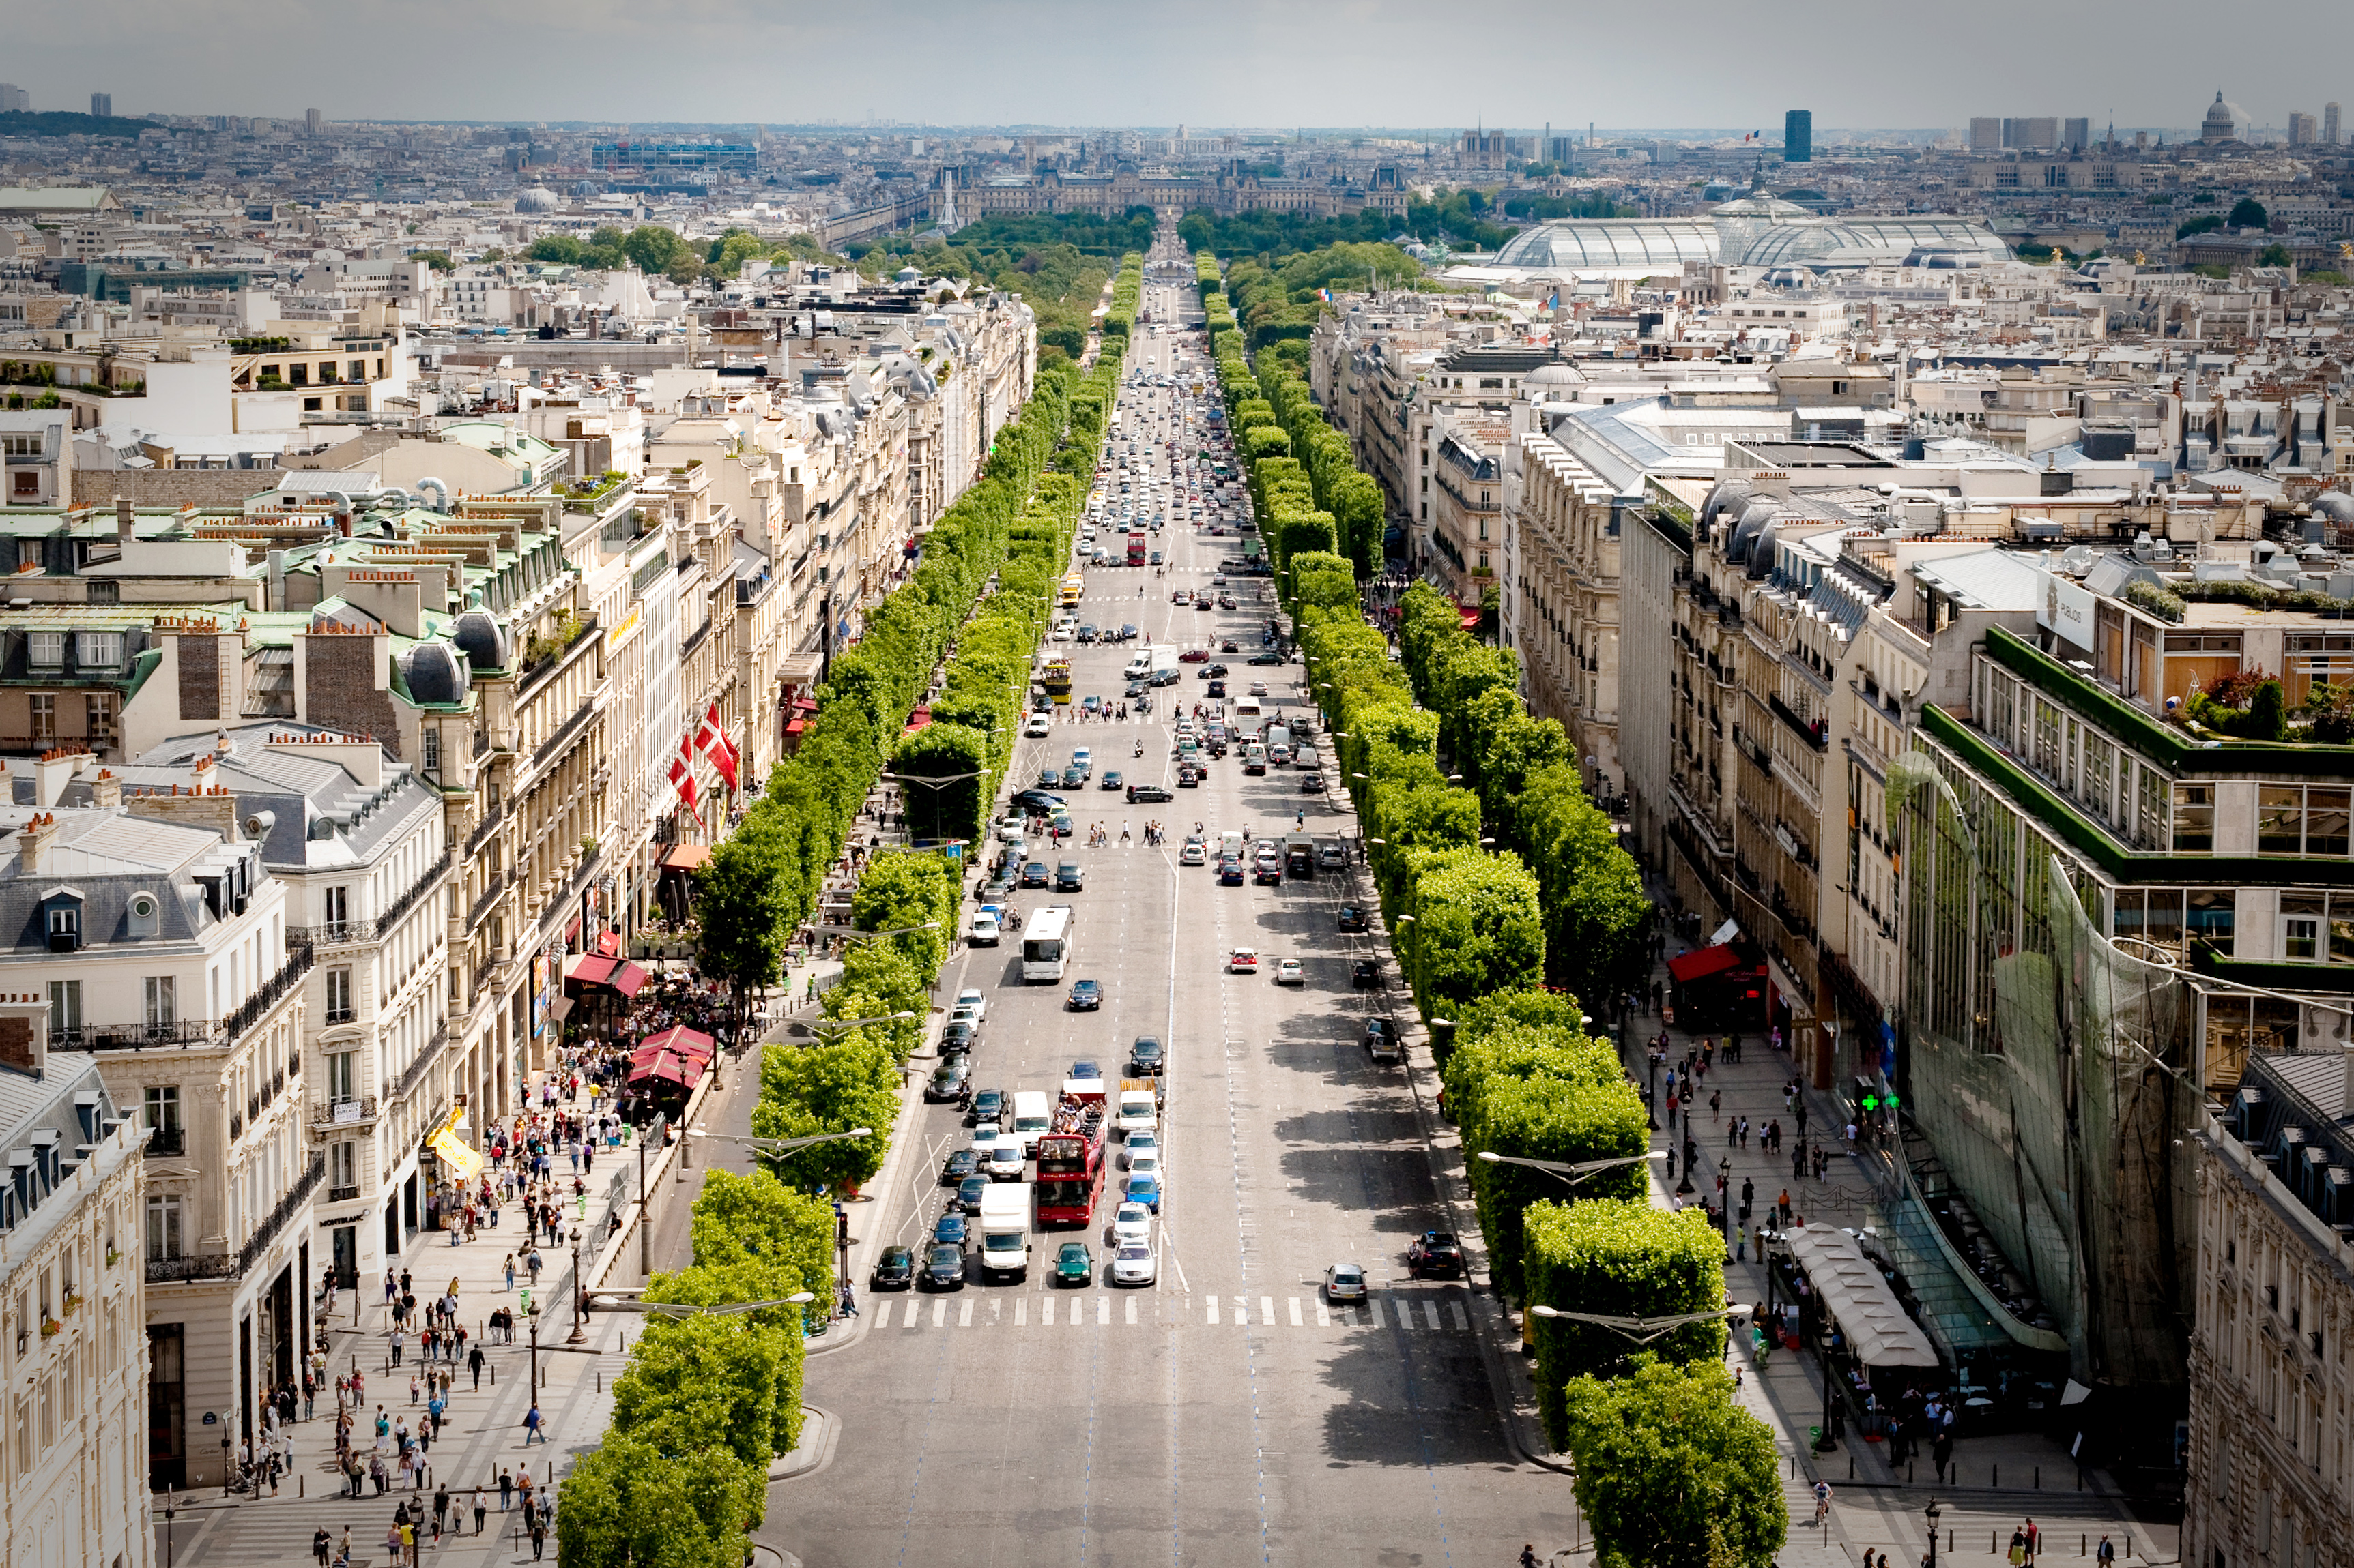
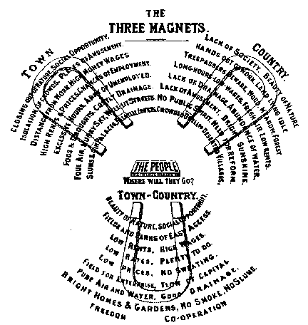
1
4
3
2
Ildefonso Cerdá
Artur Soria y Mata
Bohumil Fuchs
Ebenezer Howard
Frank Lloyd Wright
Le Corbusier
Baron Hausmann
1
5
6
7

Slide 3
Výsledky:
1C – Brno – Tangenta – Bohumil Fuchs
2F – koncept 3mil. města – Le Corbusier
3B – koncept Lineálního města - Artur Soria y Mata
4E – Broadacre City - Frank Lloyd Wright
5A - rozšíření Barcelony (Eixample) - Ildefonso Cerdá
6D – koncept Zahradního města – Ebenezer Howard
7G – Hausmannizace Paříže (asanace) – Baron Hausmann

Slide 4
ZAHRADNÍ MĚSTA
„nejméně autoritářský návrh společenského uspořádání, které závisí na vítězství dobré vůle a spolupráce nad chamtivostí a zlou vůlí“ – TCPA
Howard vycházel z myšlenky, že „lidé jsou schopni laskavosti a spolupráce“ a že je v první řadě nutné uspokojovat lidské potřeby
snaha vytvořit ideální lidské prostředí, které se vyhýbá chudobě a izolaci venkova a přelidněnosti, znečištění a nevhodným podmínkám bydlení v průmyslovém městě
zisky z činností ve městě reinvestovat v prospěch celé komunity

Slide 5
ZLÍN – MĚSTO V ZAHRADÁCH
Jaké jsou plusy/mínusy stavění dle tohoto konceptu z hlediska tehdejší doby? ​
Jaké nevýhody/výhody z hlediska dnešního plánování v tomto konceptu shledáváte?​
Jaké jsou hlavní problémy udržitelnosti takových měst v dnešní době? ​
Politika vs. rozvoj města – pozitivní/negativní?​
Návrh domů na 30 let?​
Sídliště nebo individuální bydlení? ​
Shledáváte nějaké podobnosti mezi GC a jiným plánovacím konceptem dnešní doby?​
Kolektivní dům?

Slide 6
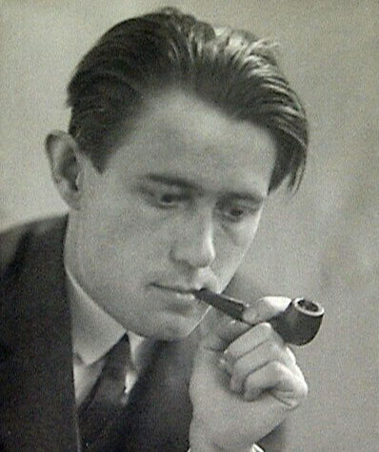
Karel Teige (1900-1951)
teoretik výtvarného umění a architektury, publicista, kritik a redaktor​
snil o „umění pro všechny smysly“​
působil ve sdružení Devětsil​
rozvoj avantgardních teorií ​
rok působil v německém Bauhausu (dílo K sociologii architektury – 1930)

Slide 7
Zadání cvičení 5
Přečtěte si text od Karla Teigeho - Minimální byt a kolektivní dům (viz Studijní materiály)​
Udělejte si názor na teze a myšlenky prezentované v textu.​
Myšlenky vztahující se k tomuto textu odevzdejte v podobě textového dokumentu o rozsahu 1-2 A4 textu.​
Deadline: 12. 11. 2024 do 23:59

Slide 8
DÍKY ZA POZORNOST (budu se těšit na Fičáku)!

